Slide 1
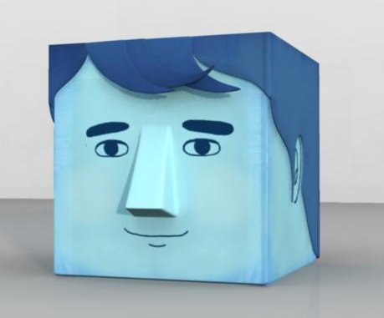
A.Tree Communications 인형탈 제작문의 입니다.
인형탈 시안입니다.
머리부분에 가운데 페어있어,
기념품을 배포하기 위한
공간을 만들고자 합니다.
인형탈을 쓴 진행요원이 직접
탈에서 꺼낼 수 있어야 합니다.
가능한 인형탈의 크기와 재질,
제작기간, 견적서를 부탁드립니다.

